Slide 1
Подготовка к ОГЭ

Slide 2
Сложноподчинённое предложение
СПП – это сложное предложение, в котором от одной части к другой можно поставить вопрос, то есть одна часть главная, а другая – зависимая (придаточная)
Части в СПП связаны подчинительными союзами

Slide 3
Типы придаточных
Определительные
Изъяснительные
Обстоятельственные
Вопросы определений
Вопросы дополнений
Вопросы обстоятельств

Slide 4
Придаточные обстоятельственные
Времени
Места
Где? Куда? Откуда?
Когда? С каких пор? До каких пор?
Образа действия
Меры и степени
Уступки
Как? Каким образом?
В какой мере?
В какой степени?
Несмотря на что? Невзирая на что?
Причины
Цели
Следствия
Сравнения
По какой причине? Почему?
Зачем? С какой целью?
Что стало следствием этого?
Как что? Как кто?

Slide 5
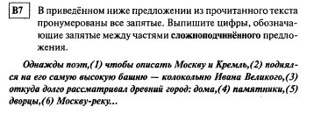
1,2,3

Slide 6
1,2

Slide 7
5

Slide 8
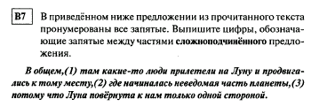
2,3

Slide 9
1

Slide 10
4

Slide 11
2,3

Slide 12
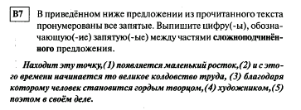
3

Slide 13
1,2

Slide 14
6

Slide 15
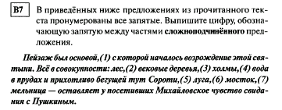
1

Slide 16
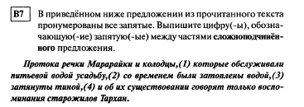
1,2

Slide 17
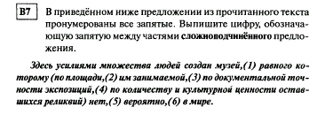
1

Slide 18
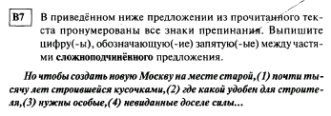
2,3

Slide 19
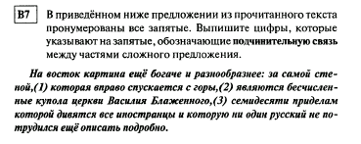
1,2,3

Slide 20
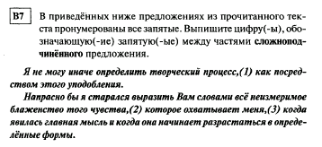
2,3

Slide 21
3

Slide 22
1,2

Slide 23
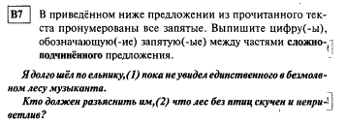
1,2

Slide 24
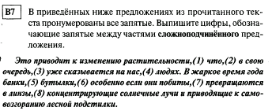
1,6, 7

Slide 25
3,4

Slide 26
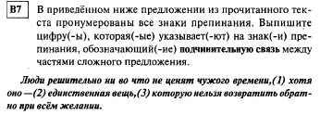
1,3

